Slide 1
محاضرات البرمجة الحديث
العدد 2
نوفمبر 2019

Slide 2



Full Stack Developer Java SCRIPT 2ans .NET 8ans C++ 4ans Delphi 12ans
ALOUI Ali

Slide 3




Full Stack Developer java 1ans. Java SCRIPT 5ans .NET 10ans Delphi 12ans
ZEKIRI Abdelali

Slide 4
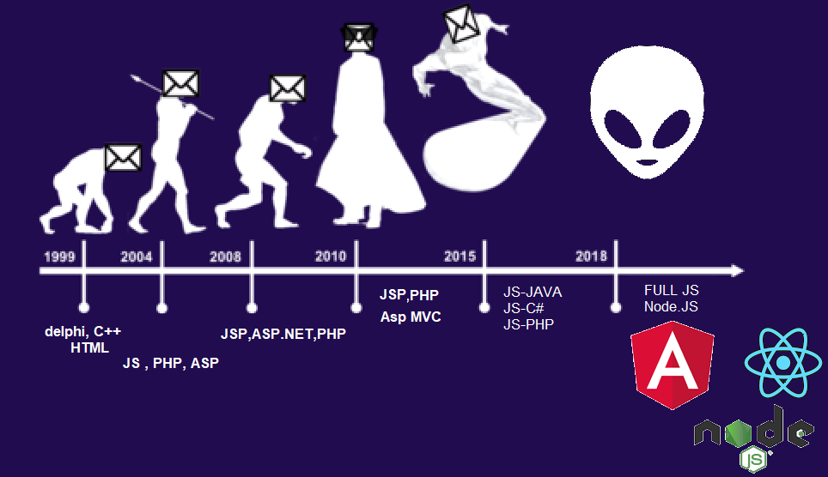
مراحل تطور لغات برمجة الويب عبر الزمن
MVC JSF

Slide 5
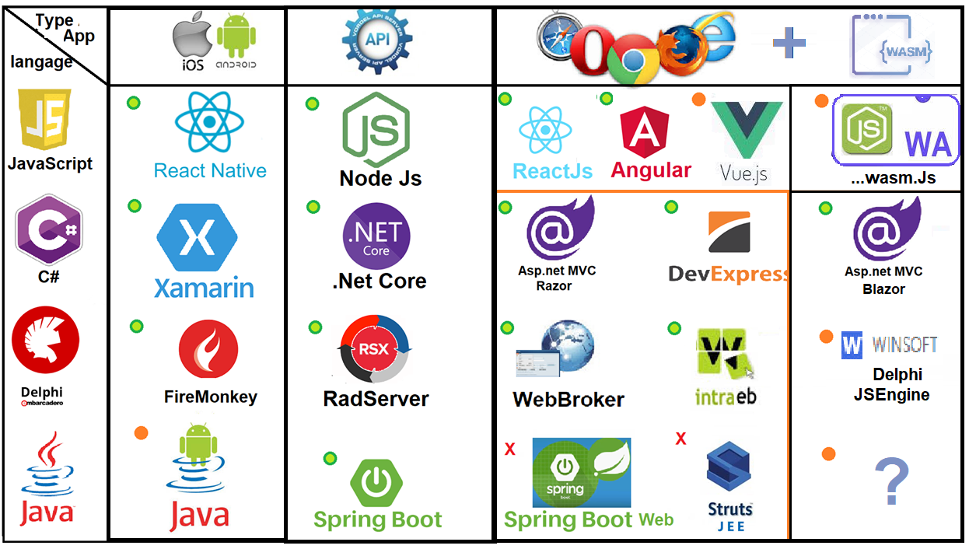

Slide 6
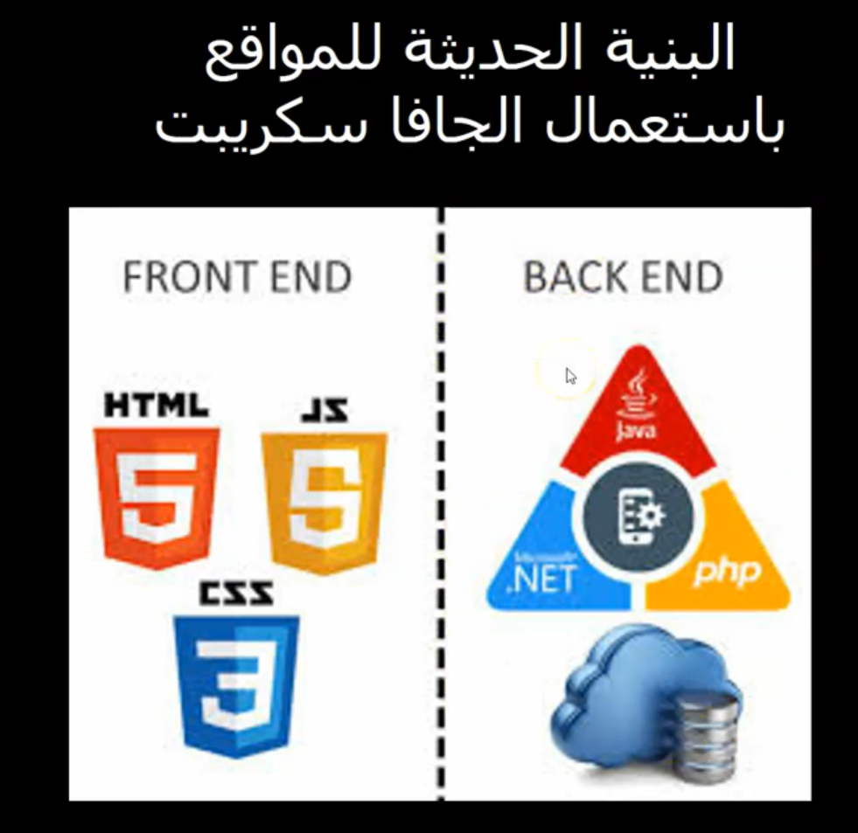

Slide 7
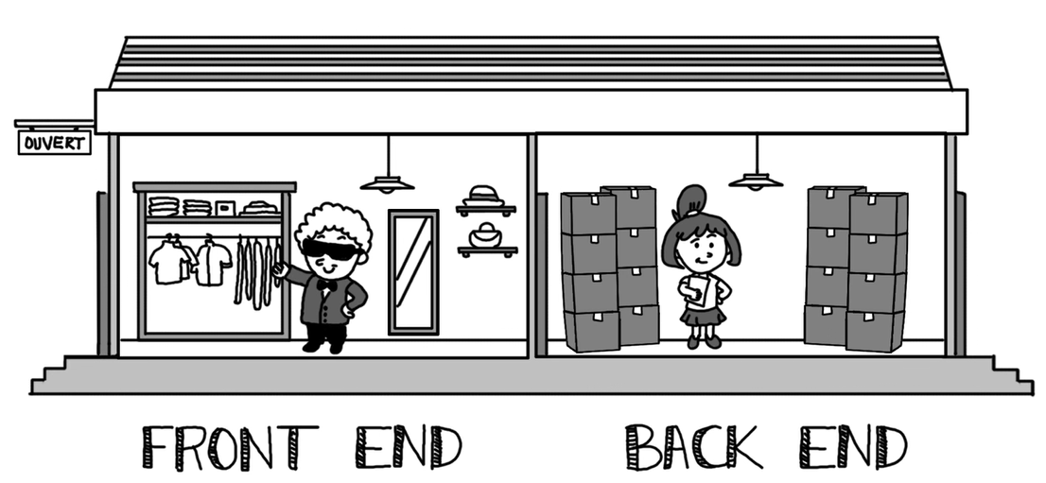

Slide 8
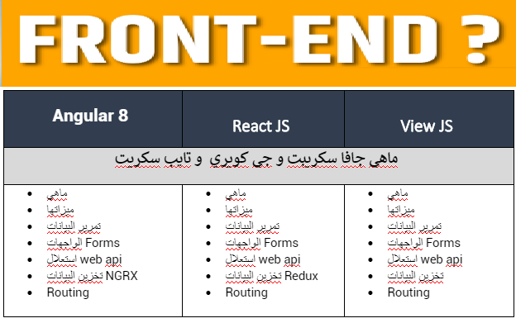

Slide 9
و نبدا الان مع الاستاذ علي علوي في برمجة Frant end

Slide 10
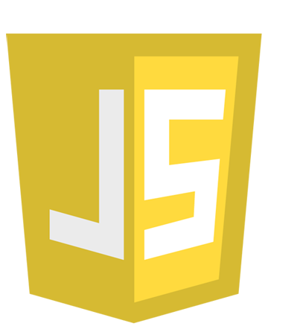
مقدمة فى الجافا سكريبت
JavaScript
ALOUI Ali

Slide 11

مقدمة فى الجي كويري
JQuery

Slide 12

Type Script
ماهي تايب سكريبت

Slide 13
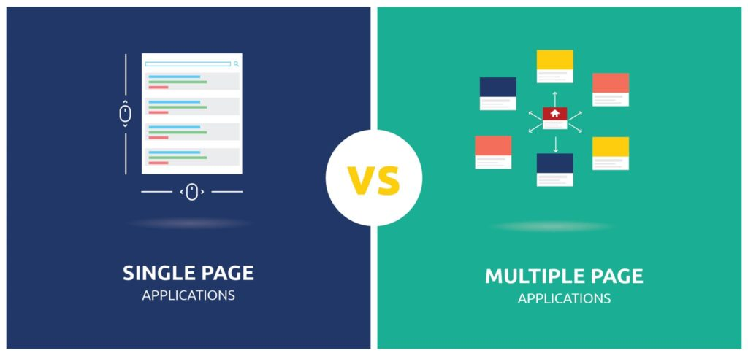

Slide 14
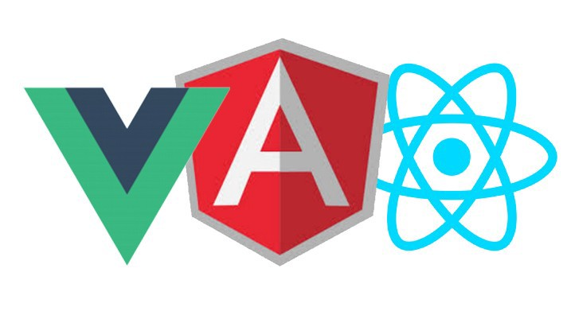
الفروميركات المشهورة حاليا

Slide 15


Angular
ALOUI Ali

Slide 16

What is Angular
Java Script Library ,Client side Framework
Single Page Application
Create By Google
V For MVC
Dynamic Web apps

Slide 17
What is Angular
Component
HTML

Slide 18
Component
APP Component
Component
Component
Component
Component

Slide 19
Passing Data
Value= {{UserName}} / {{GetUserName}}
[Value]= ”UserName”
HTML Template
Component
([NgModel])= ”UserName”

Slide 20
Forms
Template
Reactive
Model Binding

Slide 21
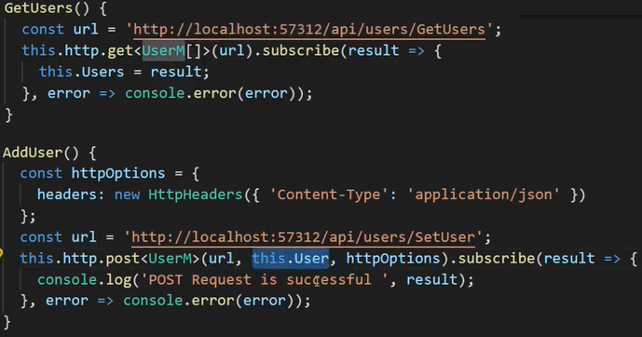
Web API

Slide 22
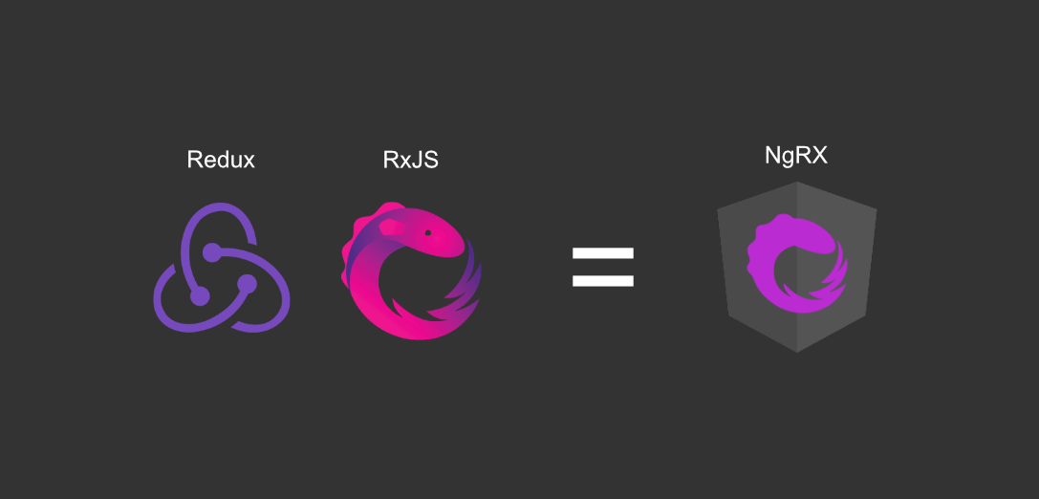
NGRX

Slide 23

Routing
</>
</>

Slide 24
Thank you for your
attention

Slide 25

React JS
ALOUI Ali

Slide 26


What is React JS
Java Script Library For Building user interface
Single Page Application
Create By FaceBook
V For MVC
Dynamic Web apps

Slide 27



What is React JS
FaceBook
Whats-app
Instgram

Slide 28
Concept of React JS
Component
JSX
Virtual DOM

Slide 29
Component

Slide 30
JSX
JSX :
Java Script XML
Notes:
CDN
Babel

Slide 31
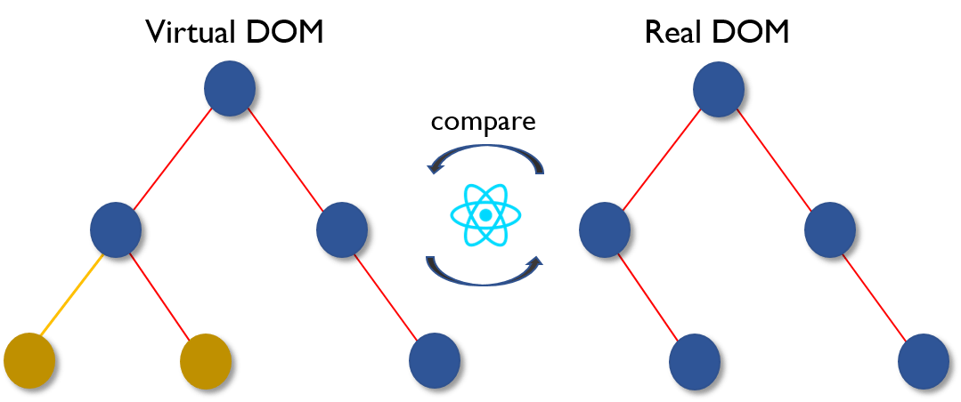
Virtual DOM

Slide 32
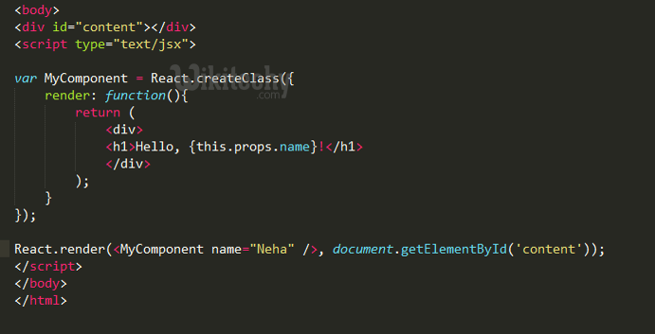
Passing Data
Props:
Notes:
تشبه الى حد ما attribut في html
ترسل من الاب الى الأبناء

Slide 33
Passing Data
Stats:
Java script Object
Notes:
خاصة ب كمبوننت معين
قابلة للتغيير

Slide 34
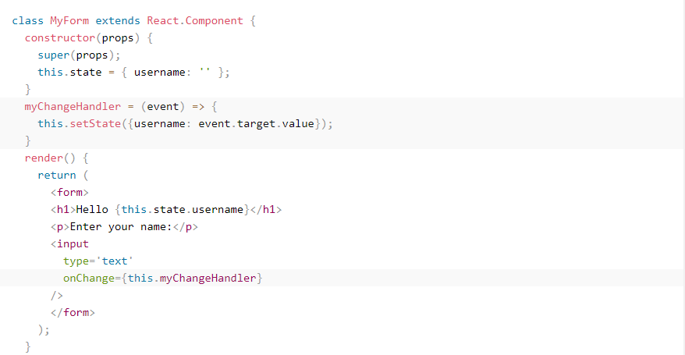
Forms

Slide 35
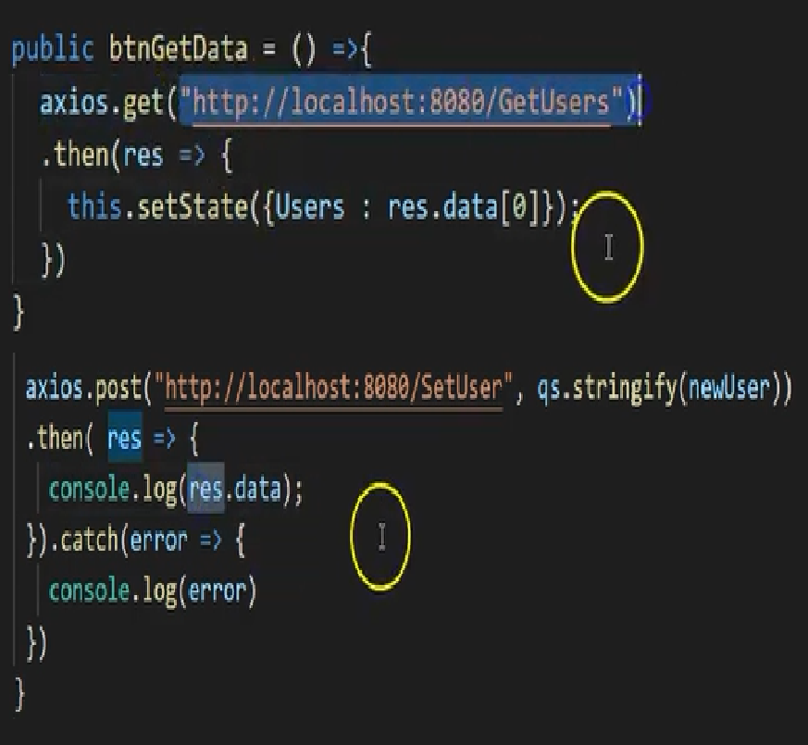
Web API

Slide 36
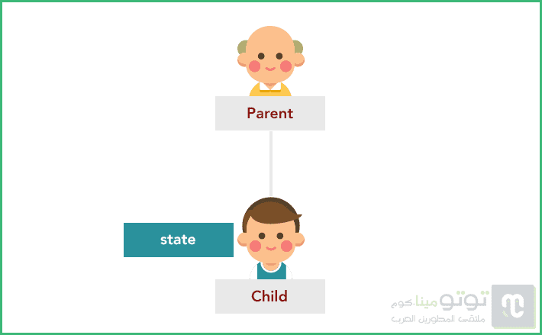
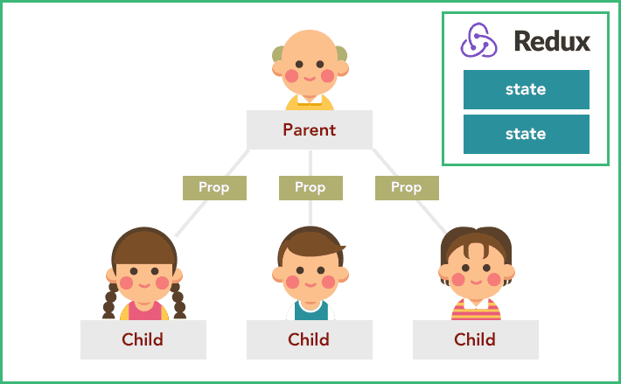

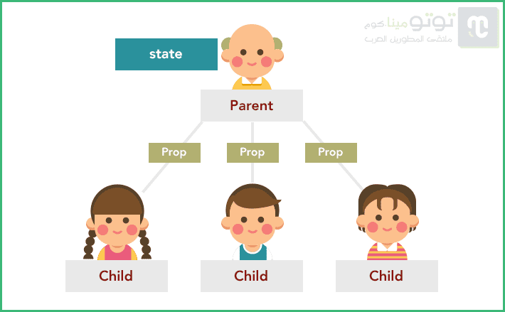
Redux

Slide 37
Routing
</>
</>

Slide 38
Thank you for your
attention

Slide 39

Vue JS
ALOUI Ali

Slide 40
What is Vue JS
Java Script Library ,Client side Framework
Single Page Application
It was created by Evan You
LightWeight
V For MVVM
Dynamic Web apps

Slide 41
What is Vue JS
Component
HTML
Vertual DOM
Directive

Slide 42
Component

Slide 43
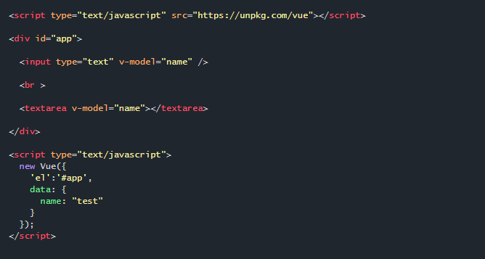
Forms

Slide 44
Routing
</>
</>

Slide 45
Thank you for your
attention

Slide 46
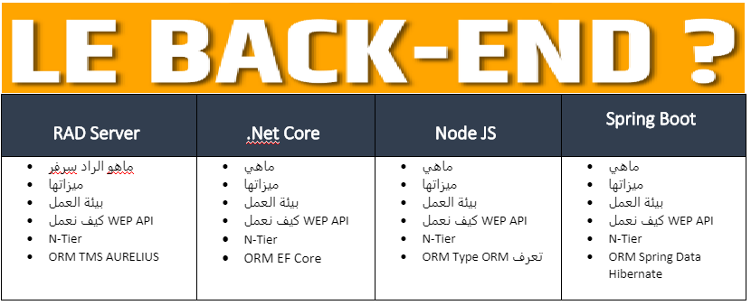

Slide 47

1
ZEKIRI Abdelali

Slide 48
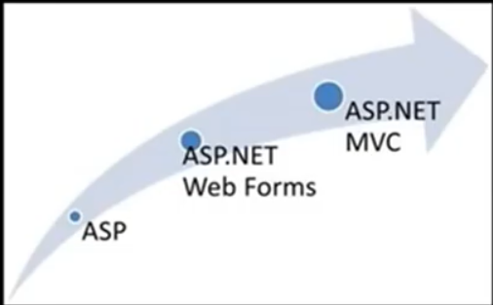

Slide 49
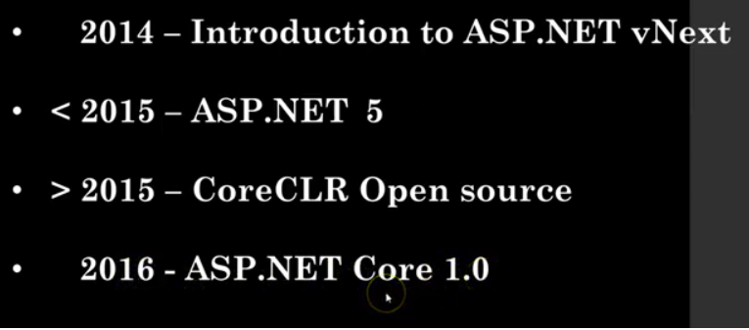


Slide 50
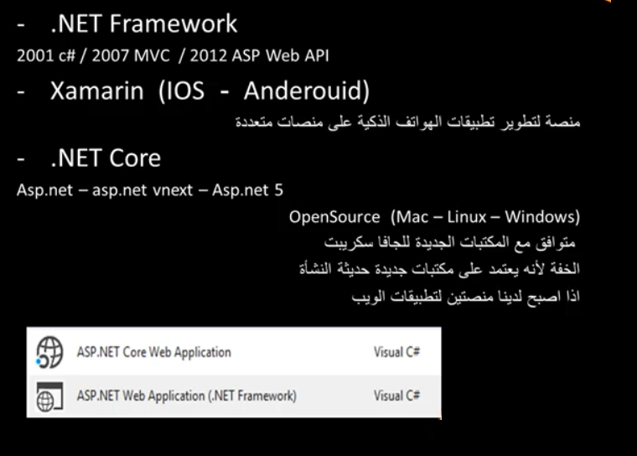

Slide 51
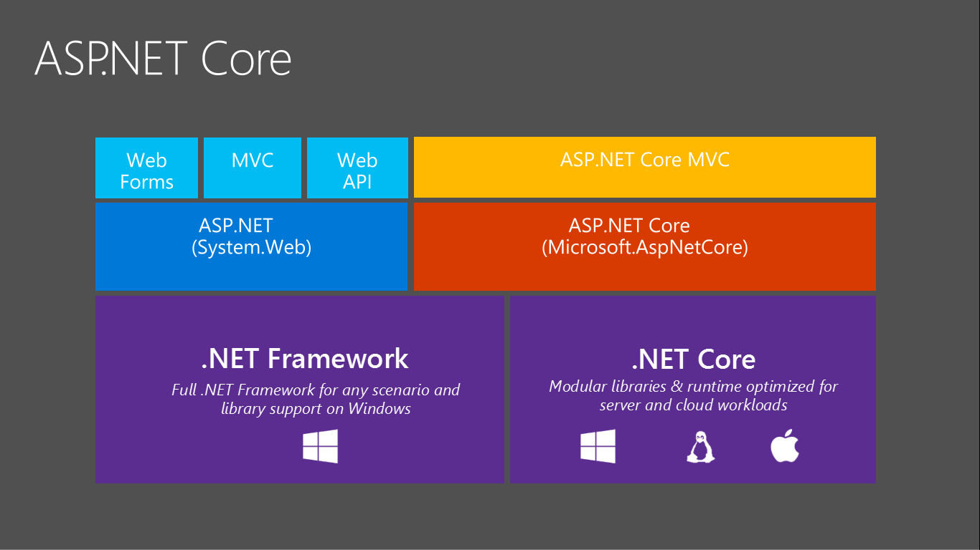

Slide 52
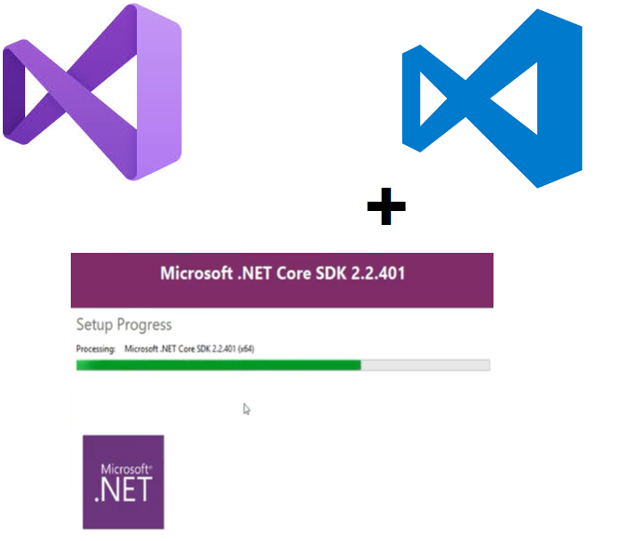
بيئة عمل تطبيقات الويب
Asp.net Core

Slide 53
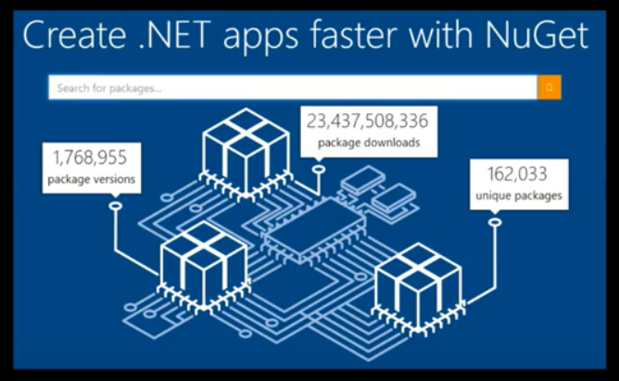
لابد ان نعرف ان الوصول الى المكتبات الخارجية يتم بسهولة باستخدام
NuGet

Slide 54
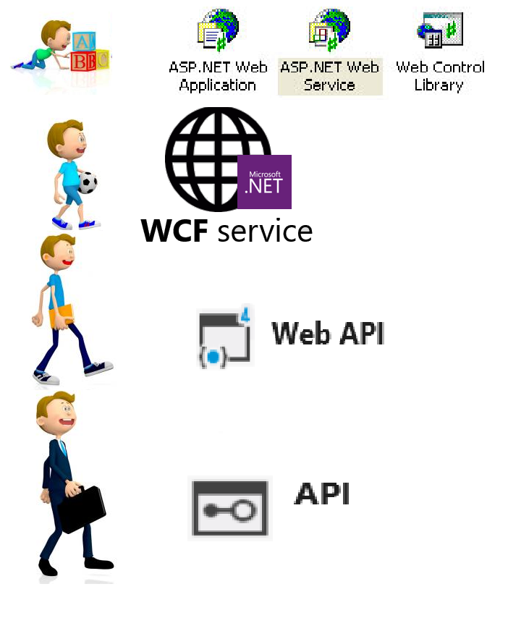
ASP.NET CORE
API Rest

Slide 55
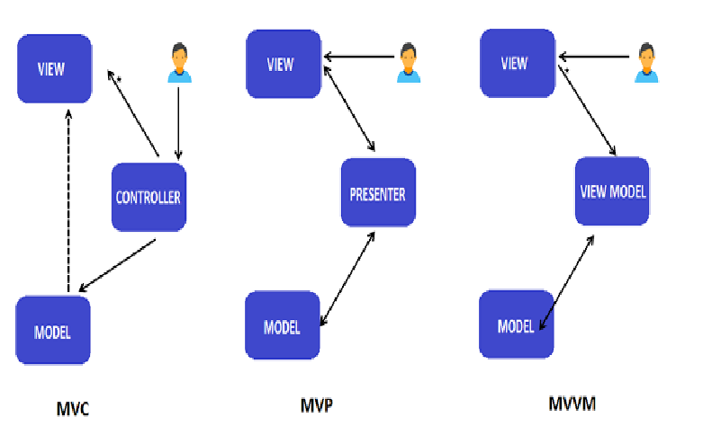
تعتمد تقنيات الويب في الدوت نت على باتارن يسمى MVC
اما في تطبيقات سطح المكتب او الموبيل فهي تعتمد على
MVVM

Slide 56

ORM
Object
Relational
mapping
DAL
data
access
layer

Slide 57
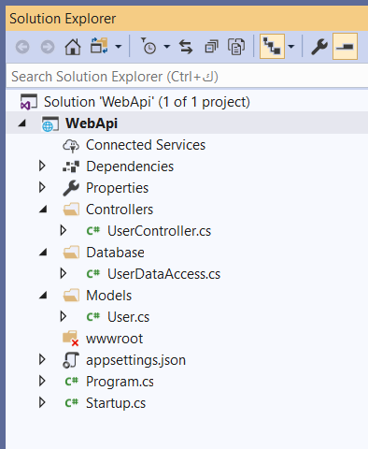
مثال تطبيقي MVC

Slide 58
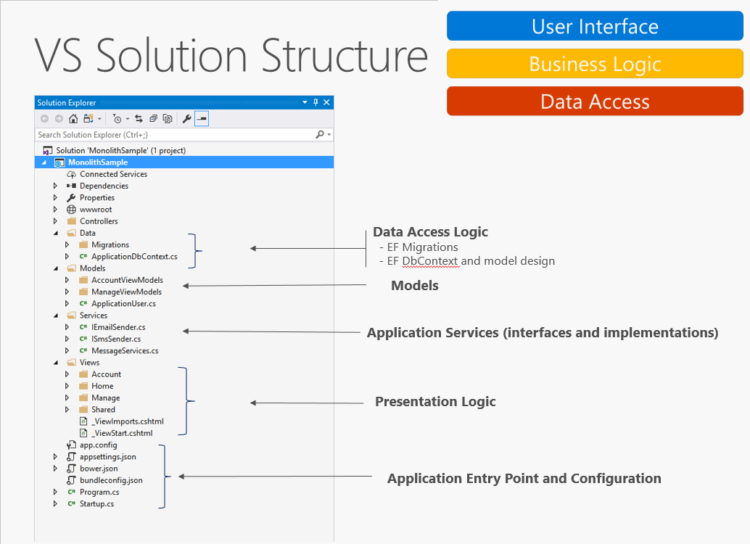
L'architecture N-Tier
ASP.net MVC -> 3-Tier

Slide 59
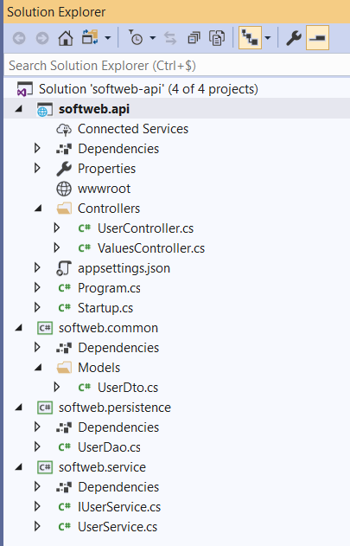
مثال تطبيقي N-Tier

Slide 60

2
ZEKIRI Abdelali

Slide 61
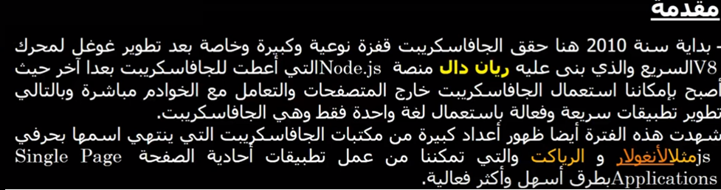


Slide 62
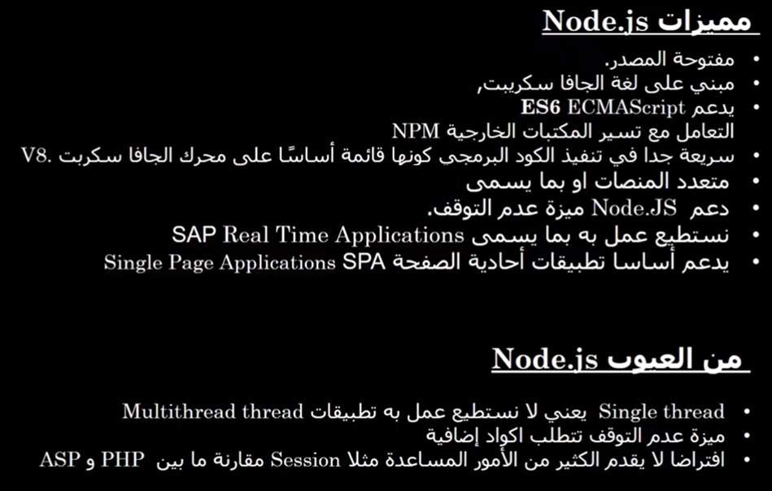

Slide 63
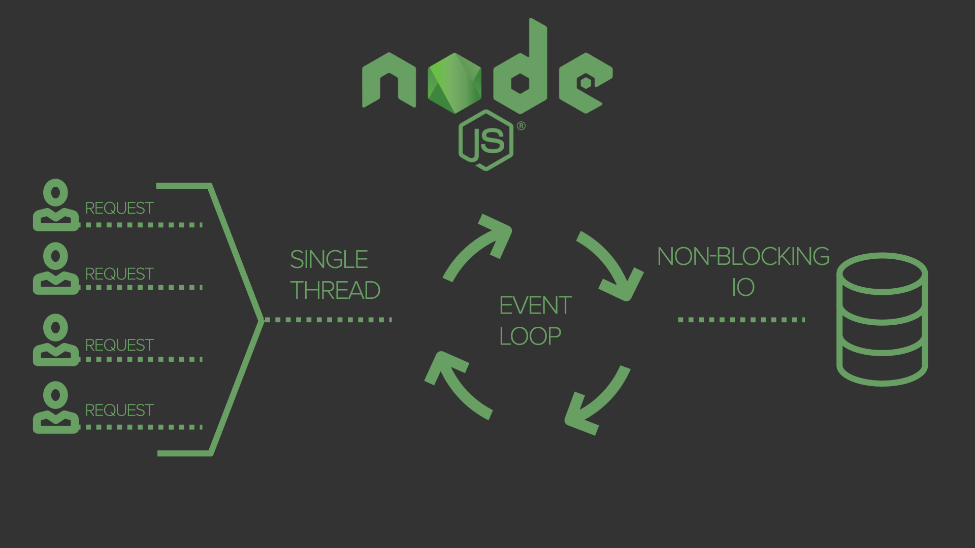
Thread pool

Slide 64
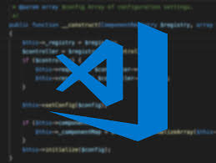
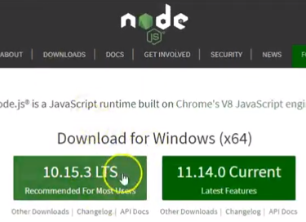
بيئة عمل تطبيقات
Node.js

Slide 65
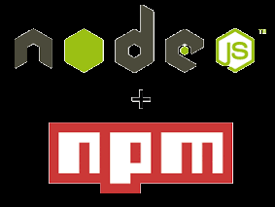
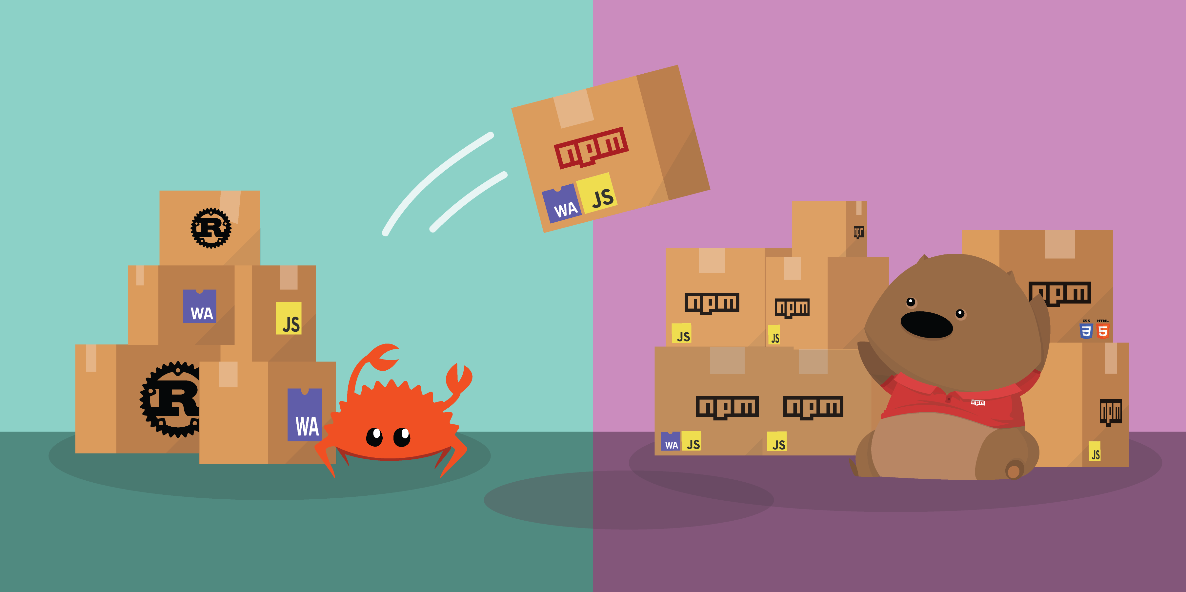
لابد ان نعرف ان الوصول الى المكتبات الخارجية يتم بسهولة باستخدام
npm

Slide 66

ORM
Object
Relational
mapping
DAL
data
access
layer

Slide 67
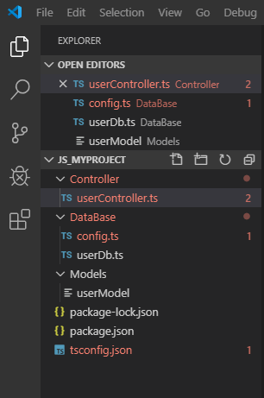
مثال تطبيقي MVC

Slide 69
مثال تطبيقي N-TIER

Slide 70



3
ZEKIRI Abdelali

Slide 71


بيئة عمل تطبيقات
Delphi

Slide 72




Slide 73
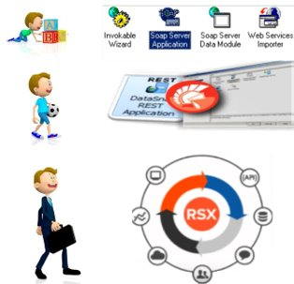
تطور خدمات الويب في الدلفي

Slide 74
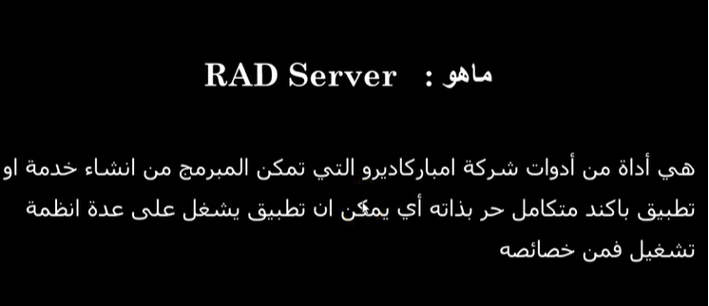

Slide 75
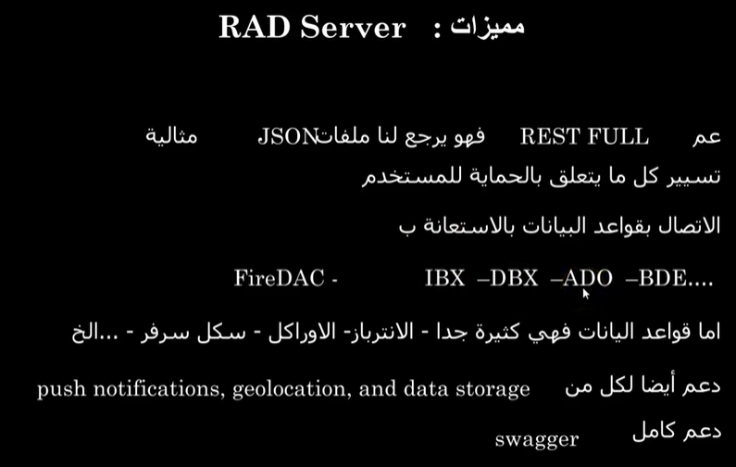

Slide 76
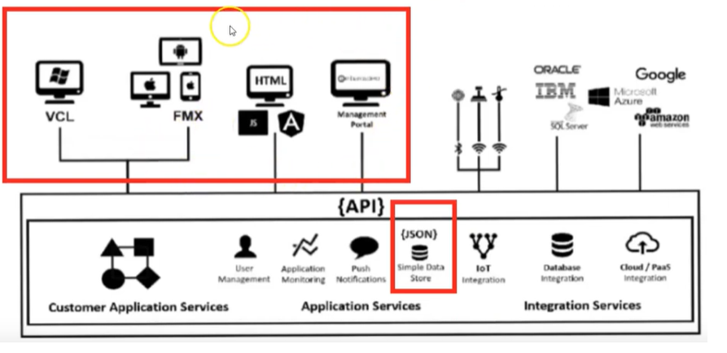
ما تستطيع فعله
ب
Rad Server

Slide 77
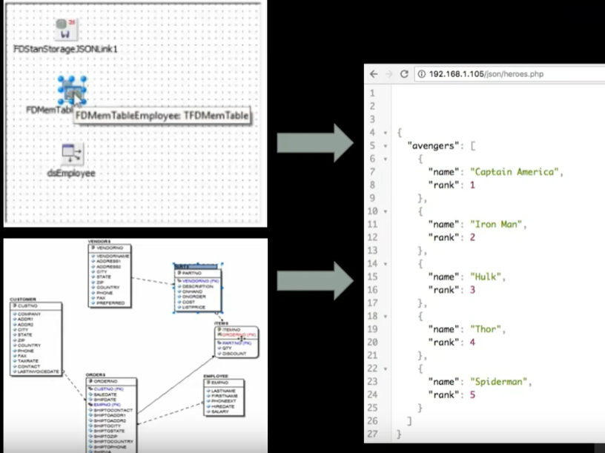
دعم الطريقة العادية في برمجة الدلفي باستعمال المكونات
دعم البرمجة الشيئية

Slide 78
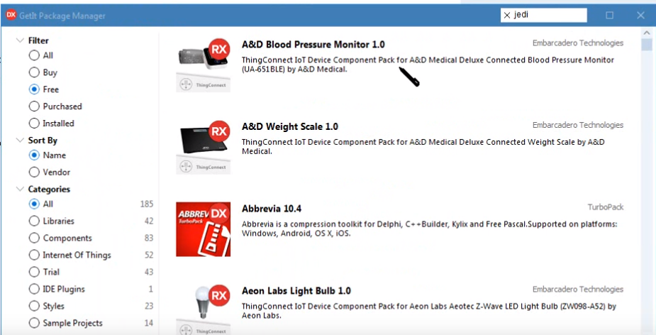
لابد ان نعرف ان الوصول الى المكتبات الخارجية يتم بسهولة باستخدام
GetIt

Slide 79

ORM
Object
Relational
mapping
DAL
data
access
layer

Slide 80
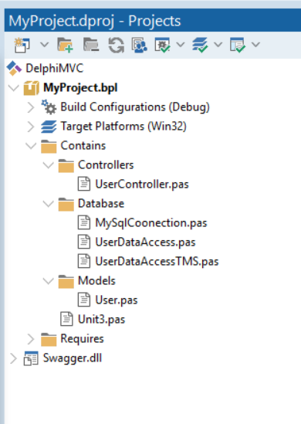
مثال تطبيقي MVC

Slide 81
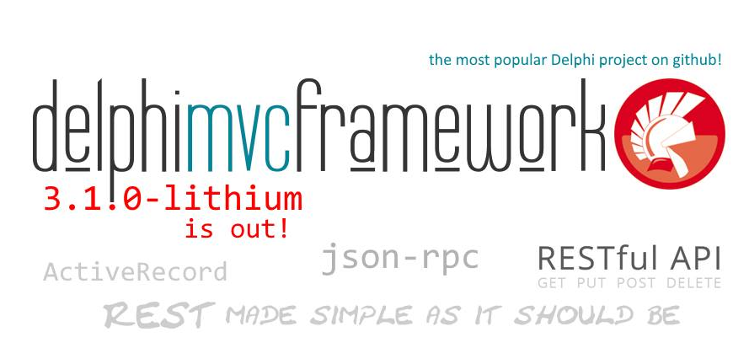

Slide 82
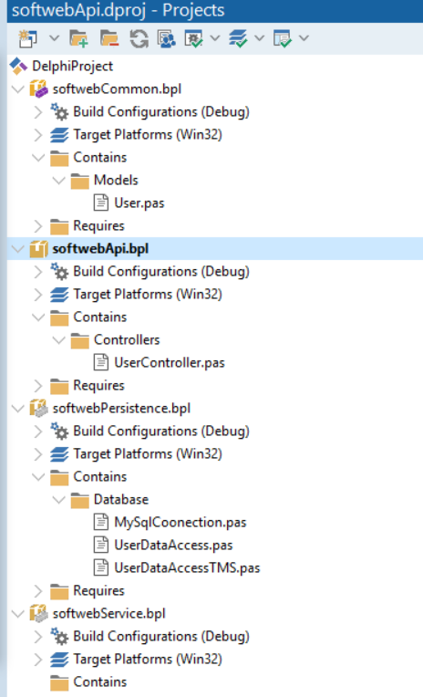
مثال تطبيقي N-TIER

Slide 83


4
ZEKIRI Abdelali

Slide 84
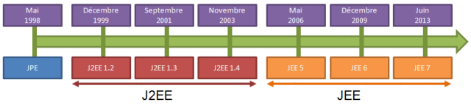
Java 2 Entreprise Editio
Depuis la version 1.5 sortie en Mai 2006 l’abréviation a été simplifiée en Java EE.
(l’origine du « 2 » vient de la version 1.2)

Slide 85

Spring Boott
هو إطار عمل يمكنك للبدء السريع في تطوير التطبيقات أو الخدمات من خلال توفير الادوات اللازمة و تحديد اعداداتها اليا.
يمتاز بطريقة التعريفات التلقائية للاعدادات بستخدام بما يعرف ب الانوطيشن @ ,,,,
اضافة الادات starters لسبرينغ بوت سهولة كبيرة لتحضير التطبيق من البداية
دعم كامل ل Maven

Slide 86
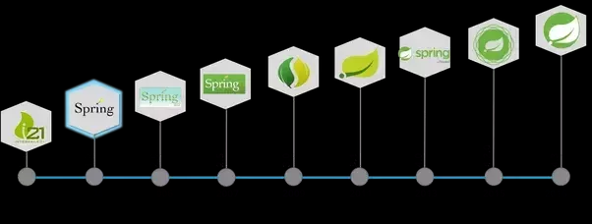

2002 2005 2006 2007 2009 2011 2013 2014 2015

Slide 87
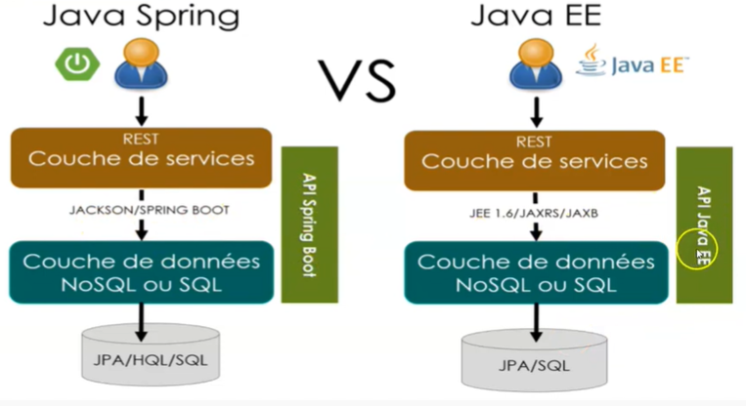

Slide 88


بيئة عمل تطبيقات
Spring boot

Slide 89


Slide 90

لابد ان نعرف ان الوصول الى المكتبات الخارجية يتم بسهولة باستخدام
Maven

Slide 91


ORM
Object
Relational
mapping
Persistence Layer

Slide 92

مثال تطبيقي MVC

Slide 93

مثال تطبيقي N-TIER

Slide 94

الخلاصة ان كل اللغات توصلك الى الهدف ما عليك الى ان تجسد ما تعلمت في اي لغة تختار

Slide 95

السوال الان هل عندما اختار و اتقن , خلاص و صلت ؟ الجواب

Slide 96


قد يتطور GraphQl ويطلب منك العمل عليه

Slide 97


قد يتطور الويب اسمبلي ويطلب منك العمل عليه

Slide 98


Slide 99


Slide 100



